Slide 1

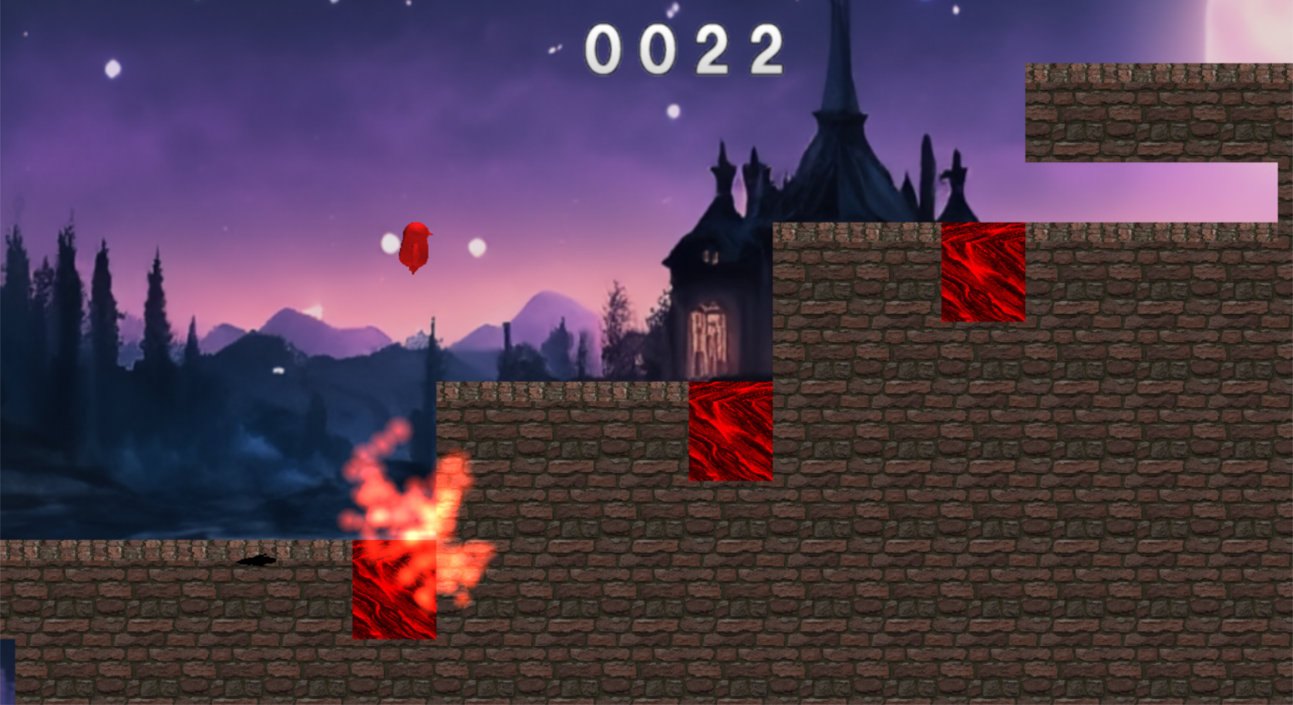
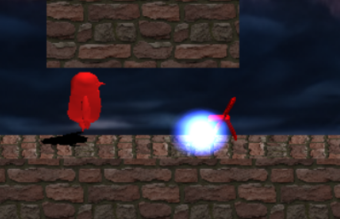
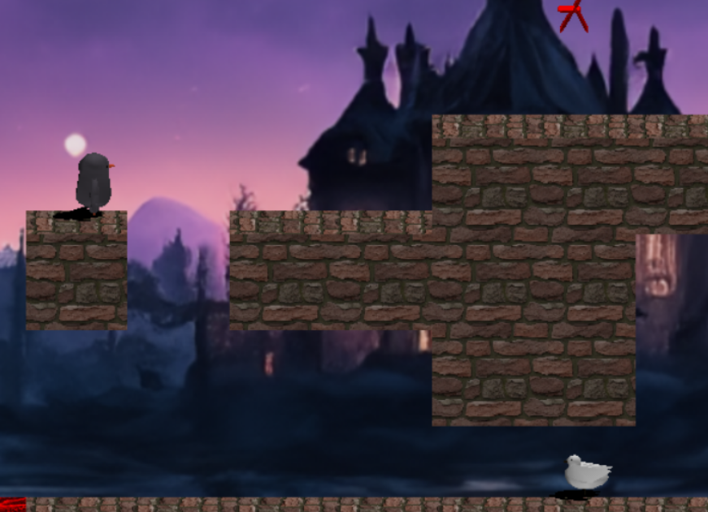
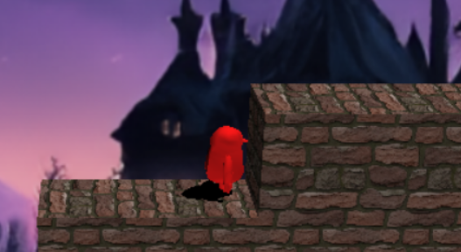

開発環境： DirectX9
Visual Studio 2019
使用言語：C++
開発期間：1月上旬～2月下旬
ジャンル：アクション
製作者：阿部翔大郎
磁力による動きの変化の楽しさ
を味わえるゲーム
磁力で素早く移動したり
敵を倒す爽快感
どちらに磁力を切り替えるか
考える思考
モデルの影を
地形の高さに合わせて表示

